Slide 1

第四章 数字特征
第一节 随机变量的数学期望
第二节 随机变量的方差
第三节 随机变量的矩
第四节 协方差和相关系数
第五节 协方差矩阵

Slide 2
在前面的课程中，我们讨论了随机变量及其分布，如果知道了随机变量X的概率分布，那么X的全部概率特征也就知道了.
然而，在实际问题中，概率分布一般是较难确定的. 而在一些实际应用中，人们并不需要知道随机变量的一切概率性质，只要知道它的某些数字特征就够了.
因此，在对随机变量的研究中，确定某些数字特征是重要的 .
在这些数字特征中，最常用的是
数学期望、方差、协方差和相关系数

Slide 3
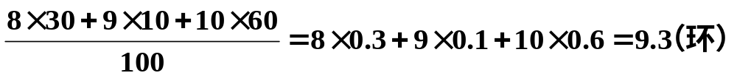

引例 甲，乙两射击选手进行射击训练，已知在100次射击中命中环数与次数记录如下：
甲： 环数 8 9 10 乙： 环数 8 9 10
次数 30 10 60 次数 20 50 30
试问如何判定甲，乙两射击选手的技术优劣？
解：
甲的平均命中环数：
乙的平均命中环数：

Slide 4

4.1 随机变量的数学期望
离散型随机变量的数学期望
连续型随机变量的数学期望
随机变量函数的数学期望
数学期望的性质

Slide 5

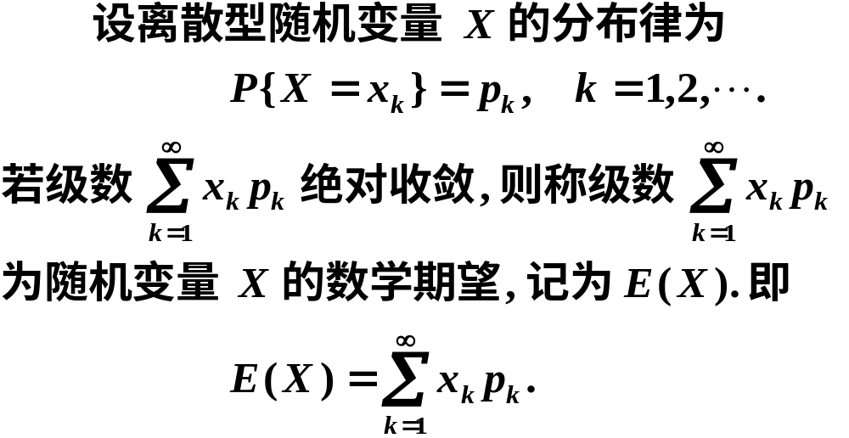
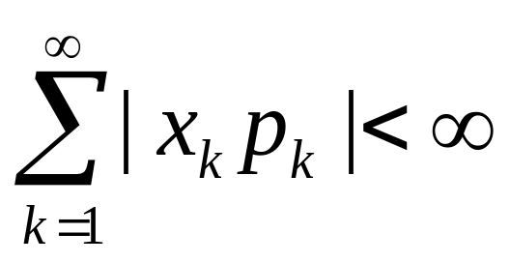
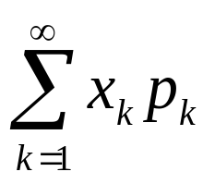
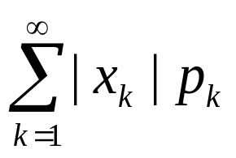
一、 离散型随机变量的数学期望
注: 1. 数学期望反映了随机变量取值的平均值,它
是一种加权平均。
2．数学期望是不变的常数，它不再是随机的了。
3.数学期望存在的条件是
简称期望或均值。
若
非绝对收敛, 即级数
发散,
则称 X 的数学期望不存在.
若X只取有限多个值，则其期望一定存在，不必验证。

Slide 6
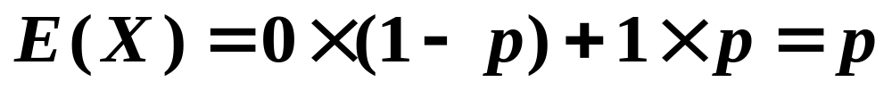

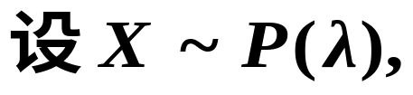
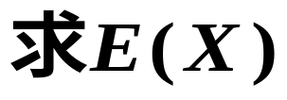


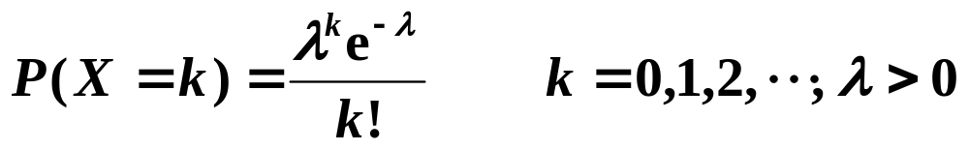
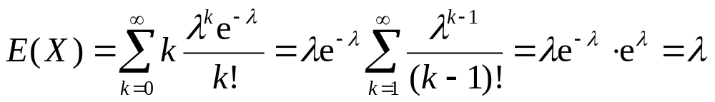
例1 设 r.v.X 服从 0-1 分布，求 E(X) 。
X | 0 | 1
P | 1 – p | p
解：
r.v.X 的分布律为：

Slide 7
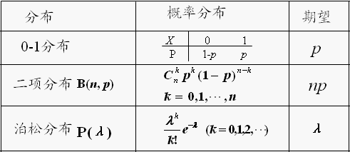
常见离散型随机变量的数学期望

Slide 8
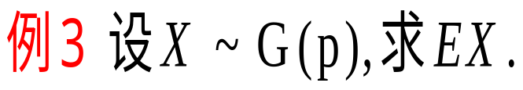
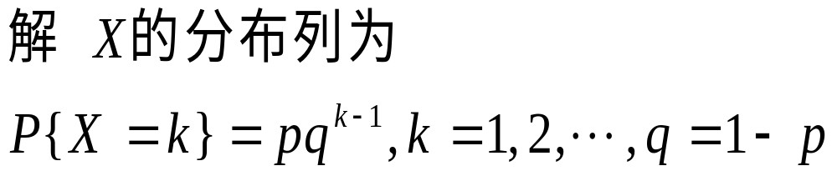
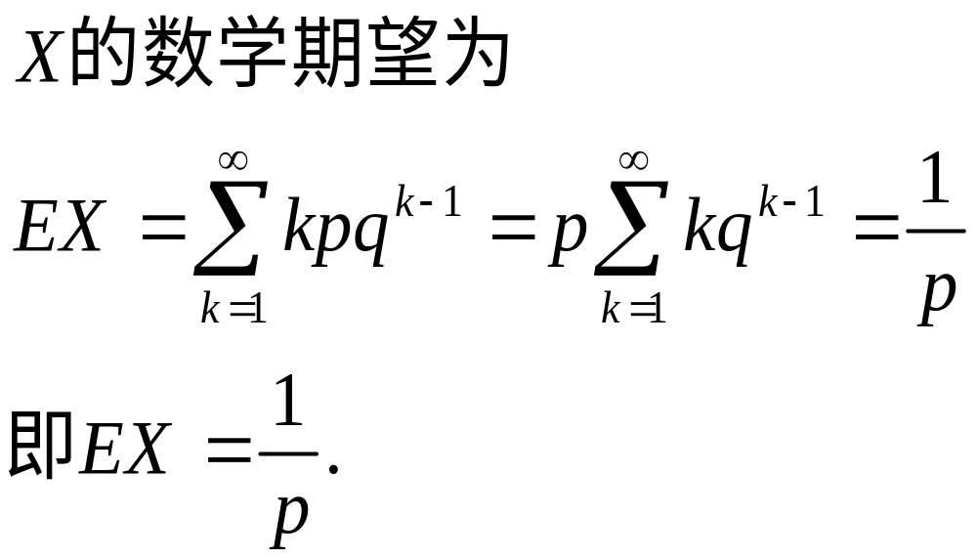

Slide 9
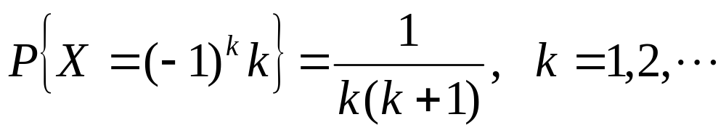
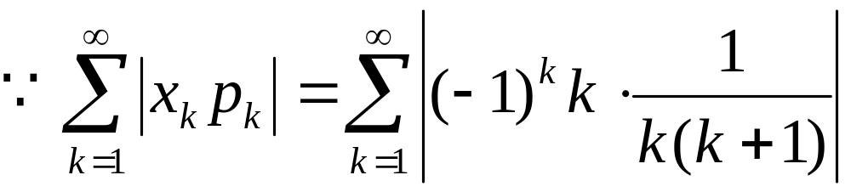
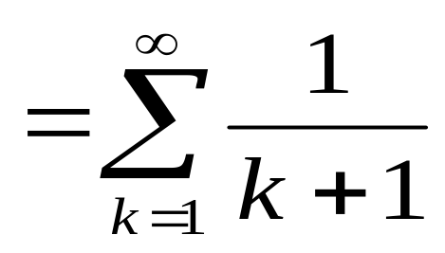
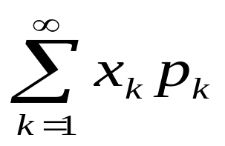
例 设X的概率函数为
求X的数学期望。
解：
发散。
级数 不绝对收敛，故X的期望不存在。

Slide 10
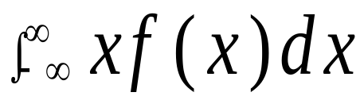
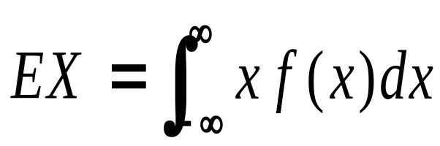
二、连续型随机变量的数学期望
定义2 设X是连续型随机变量，其密度函数为 f (x),
如果积分
绝对收敛,则称此积分值为X的数学期望, 即
请注意 : 连续型随机变量的数学期望是一个绝对收
敛的积分.

Slide 11
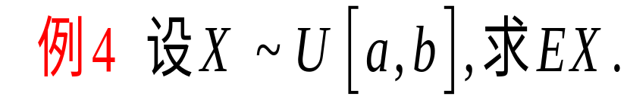
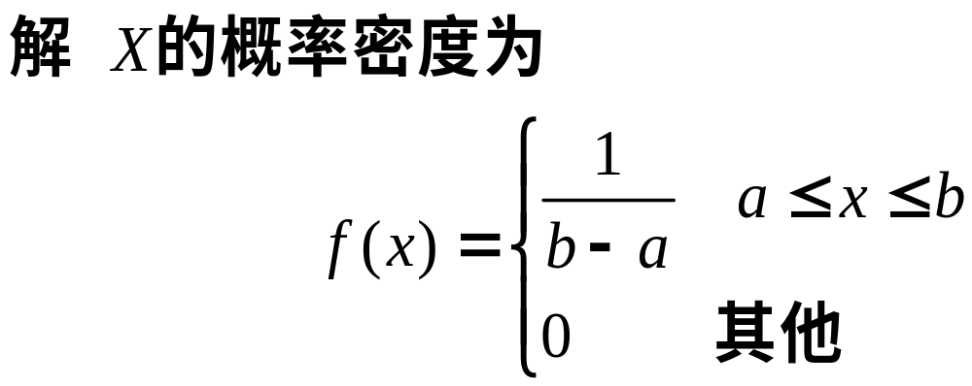
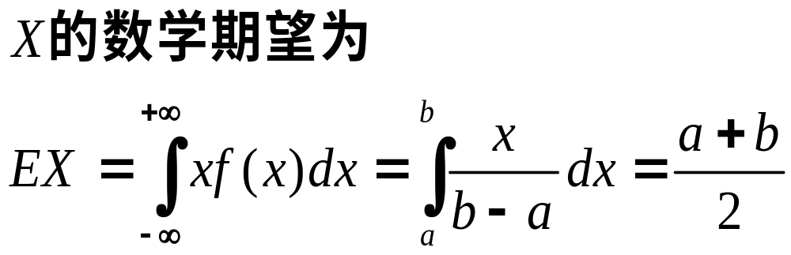


Slide 12
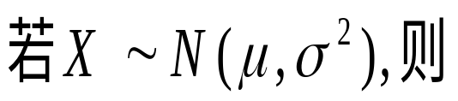
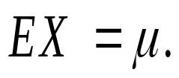
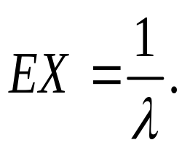
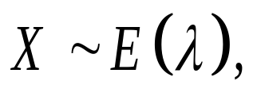
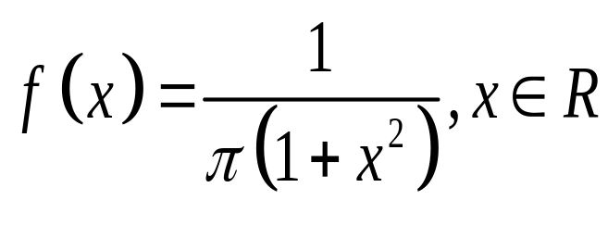
由随机变量数学期望的定义，不难计算得：
由随机变量数学期望的定义，数学期望不一定
总存在.
例5 设X服从柯西分布，概率密度为

Slide 13
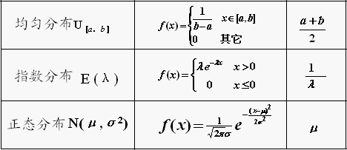
常见连续型随机变量的数学期望

Slide 14
三、随机变量函数的数学期望
1. 问题的提出：
设已知随机变量X的分布，我们需要计算的不是X的期望，而是X的某个函数的期望，比如说g(X)的期望. 那么应该如何计算呢？
一种方法是，因为g(X)也是随机变量，故应有概率分布，它的分布可以由已知的X的分布求出来. 一旦我们知道了g(X)的分布，就可以按照期望的定义把E[g(X)]计算出来.

Slide 15
使用这种方法必须先求出随机变量函数g(X)的分布，一般是比较复杂的 .
那么是否可以不先求g(X)的分布而只根据X的分布求得E[g(X)]呢？
下面的定理指出，答案是肯定的.

Slide 16
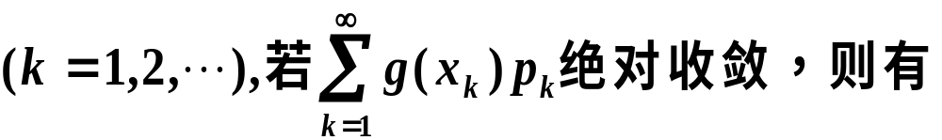

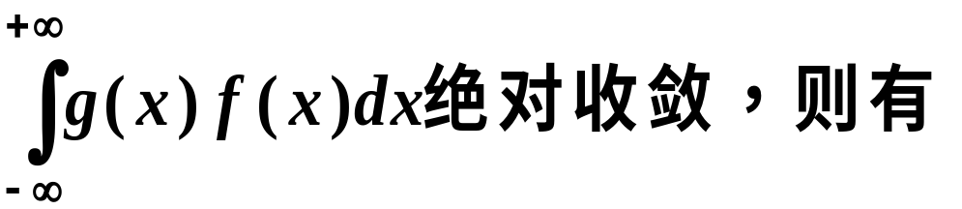
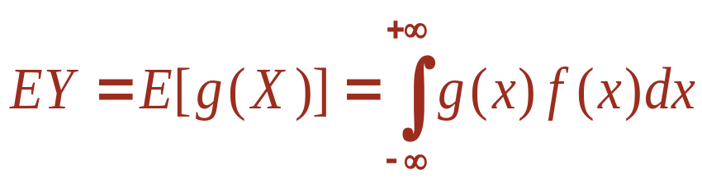
定理4.1 设Y是随机变量X的函数:Y=g (X) (g是连续函数)
(1) 当X为离散型时,它的分布率为P(X= x_{k})=p_{k} ;
(2) 当X为连续型时,它的密度函数为f(x).若

Slide 17

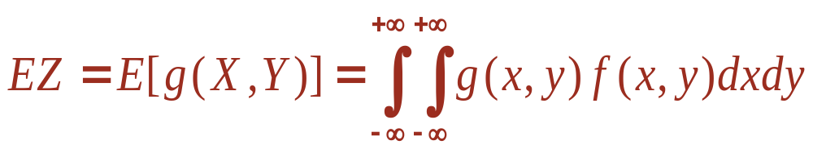
上述定理还可以推广到两个或两个以上随 机变量的函数的情况。

Slide 18
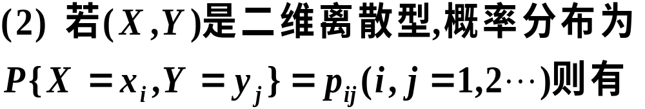
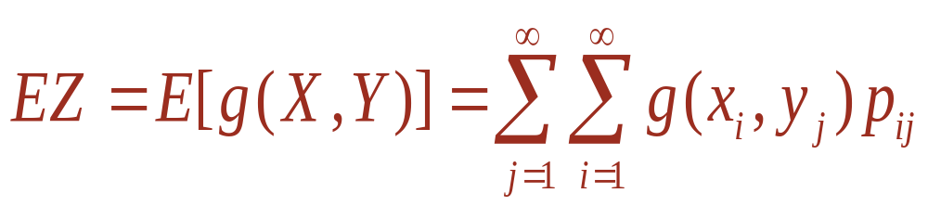

Slide 19
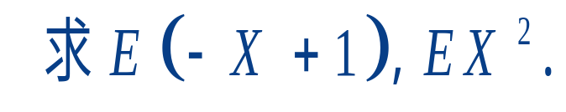
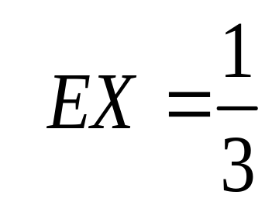
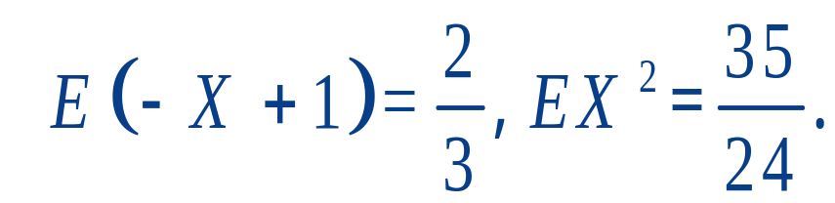

例6 X -1 0 1/2 1 2
P 1/3 1/6 1/6 1/12 1/4

Slide 20
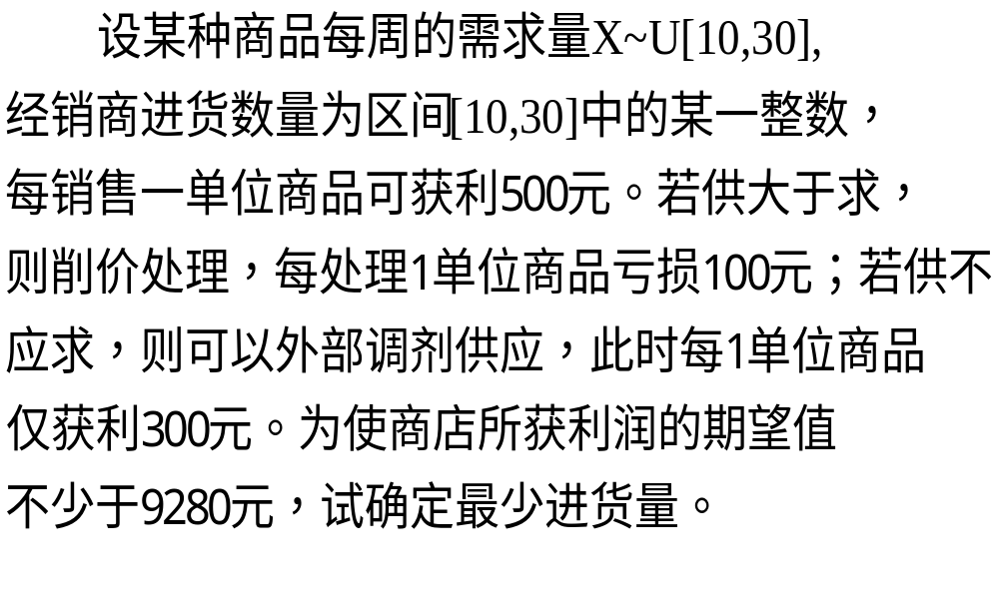
随机优化问题：

Slide 21
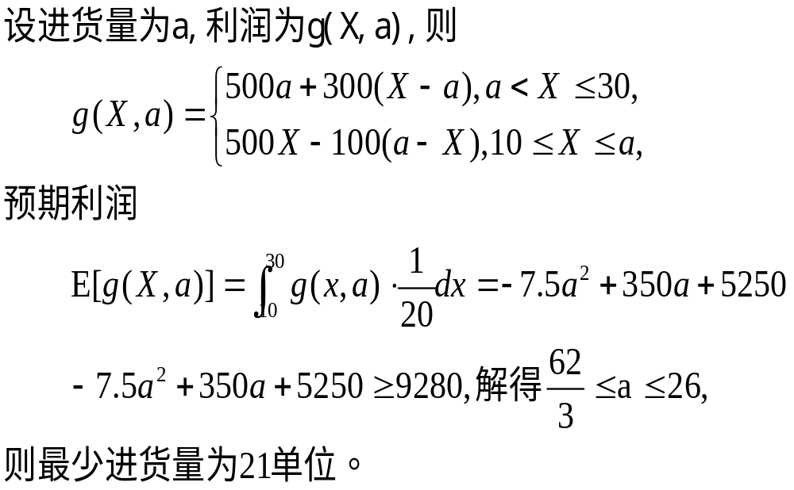
解：

Slide 22



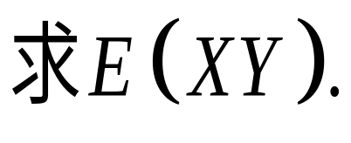
例8
设 的联合分布律如下表所示：
 | 0 | 1 | 2
0 | 0.4 | 0 | 0.3
1 | 0.1 | 0.1 | 0.1
概率论与数理统计

Slide 23
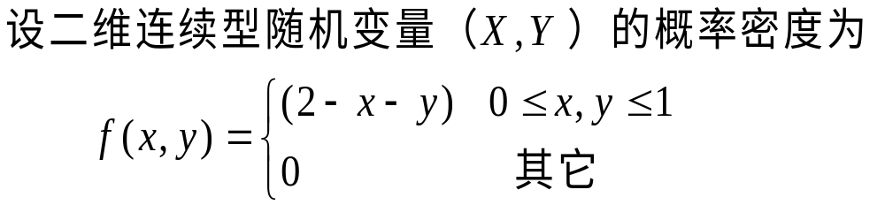
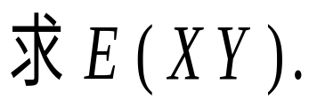
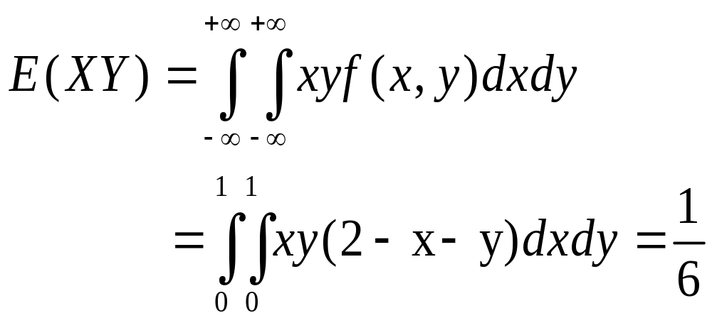
例9

Slide 24
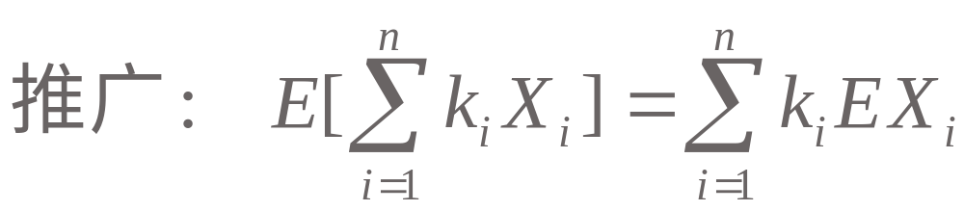
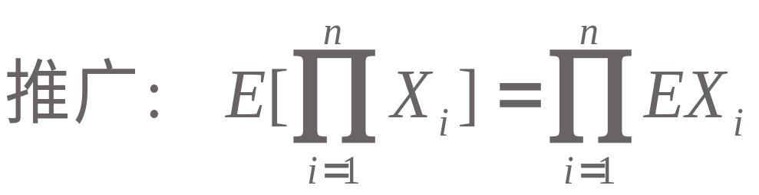
四、数学期望的性质
1. 设C是常数，则EC=C;
请注意:
由E(XY)=EXEY
不一定能推出X,Y
独立
2. 若a,b是常数，
则E(aX+bY) = aE(X)+bE(Y);
3. 设X、Y 相互独立，则 E(XY)=EXEY;
（诸X_{i}相互独立时）

Slide 25
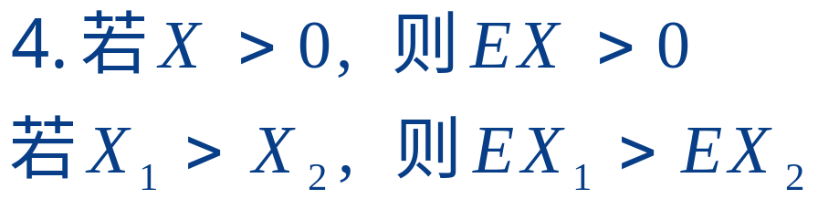

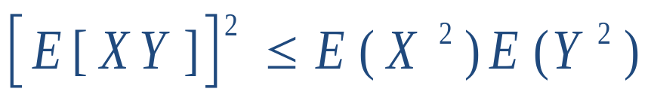
6. 柯西施瓦兹不等式

Slide 26
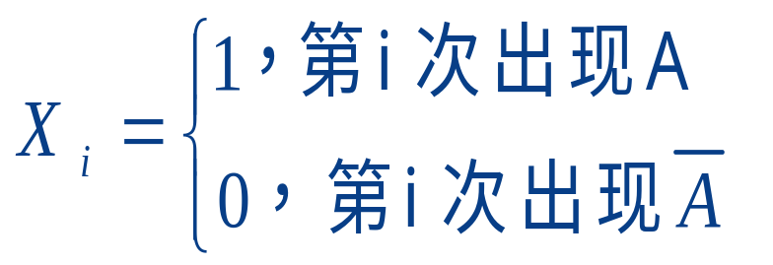

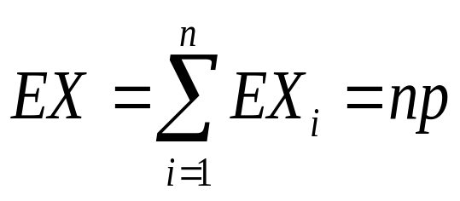
五、数学期望性质的应用
例10 求二项分布的数学期望EX.
X表示n重伯努利试验中事件A出现的次数.
设
i=1,2，…,n

Slide 27

练习 一民航送客车载有20位旅客自机场开出,旅客有10个车站可以下车,如到达一个车站没有旅客下车就不停车.以X表示停车的次数，求E(X).(设每位旅客在各个车站下车是等可能的,并设各旅客是否下车相互独立)

Slide 28




Slide 29
小结
这一讲，我们介绍了随机变量的数学期望，它反映了随机变量取值的平均水平.数学期望是一个实数, 而非变量;它是一种加权平均, 与一般的平均值不同.
接下它来的一讲中，我们将向大家介绍随机变量另一个重要的数字特征：
方差

